Slide 1

02
算法介绍
隐马尔可夫链模型
语句分割算法
关键词提取算法：TextRank

Slide 2
02
算法介绍
01
02
03
基于 HMM 的未知词性预测
词典与预测相结合的语句分割算法
基于 TextRank 的关键词提取算法

Slide 3
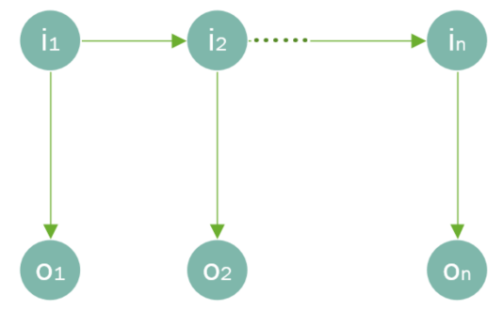
02
算法介绍

Slide 4
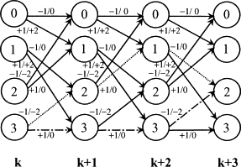
02
算法介绍

Slide 5
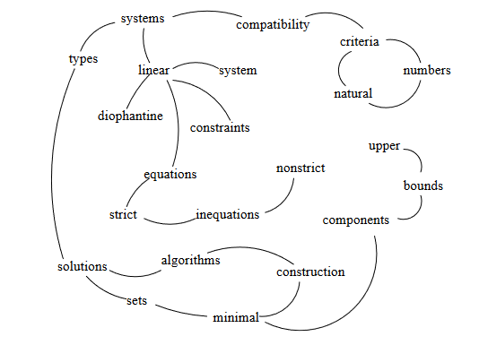
02
算法介绍

Slide 6
03
结果演示
结果演示
当前算法的局限性与可发展点

Slide 7

谢谢观看
Your content to play here, or through paste in this box, and select only the text. Your content to play here
汇报人：陈柳杨，左浩渝，王若竹
时间：2023.12.13

